Slide 1
專題進度報告

Slide 2
定位技術學習
NFC:
有類別庫可以使用
下次學習目標:
了解NFC的類別庫的使用方式
NFC Tag解碼的函式運用

Slide 3
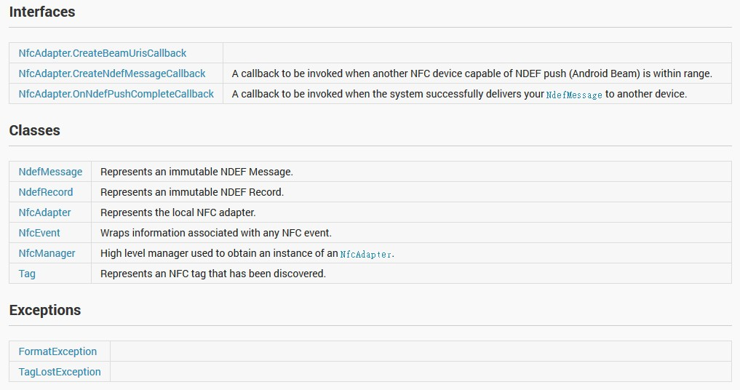

Slide 4
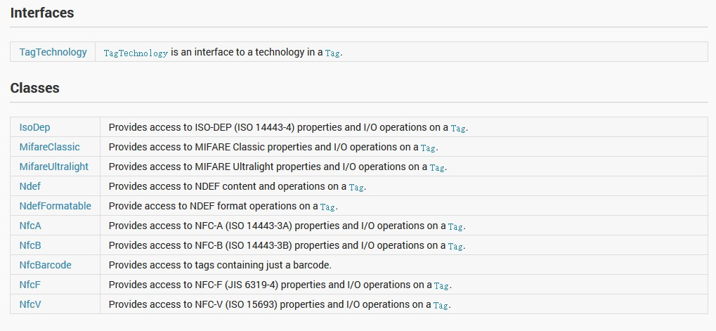

Slide 5
系統部分

Slide 6
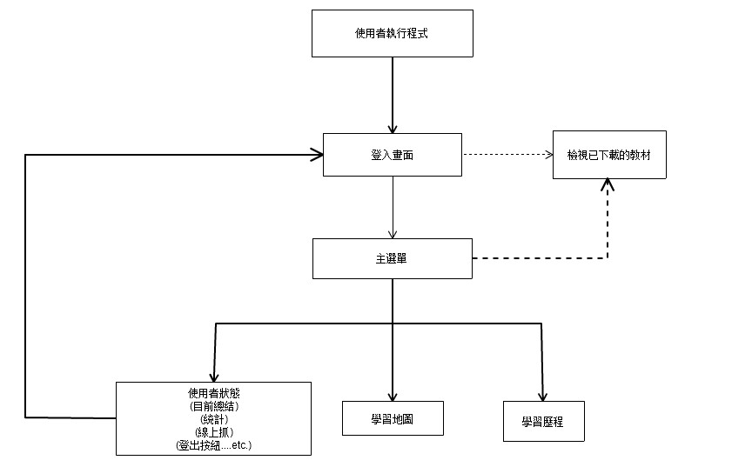
Client端頁面架構圖

Slide 7
系統操作流程圖

Slide 8
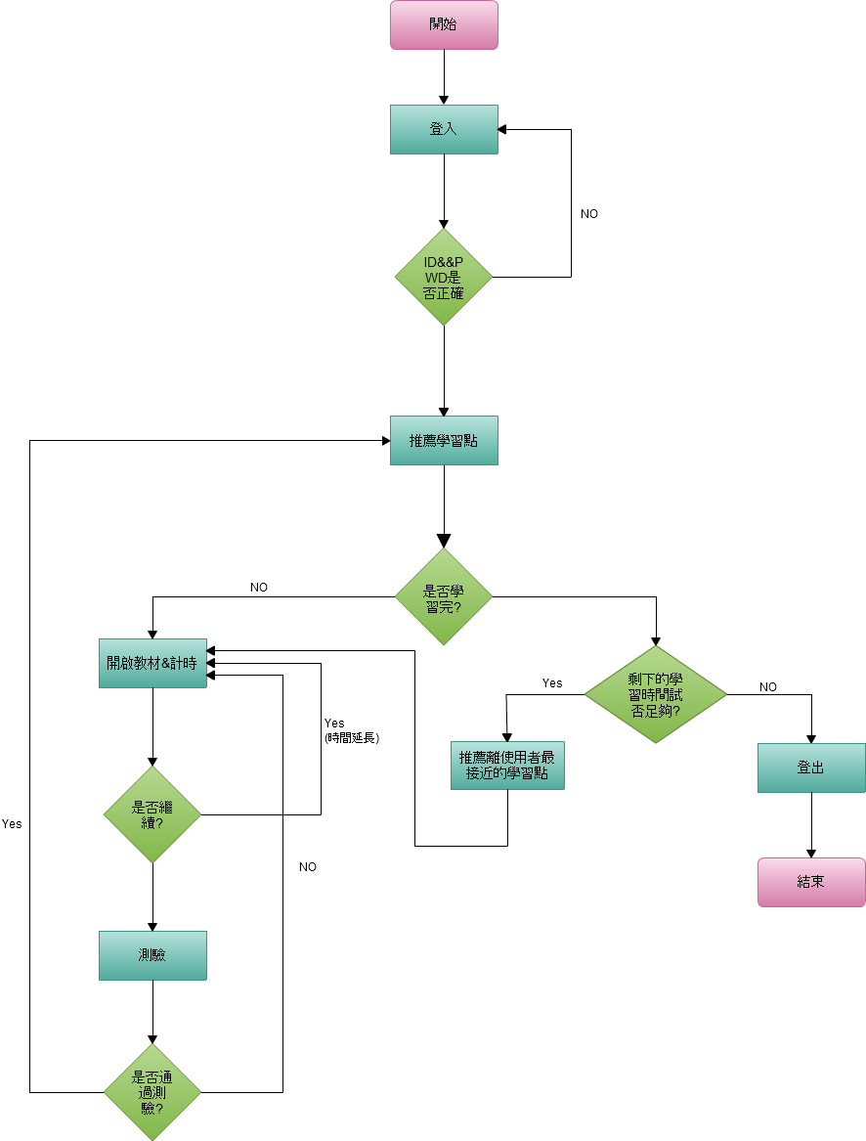

Slide 9
問題
虛擬和實體教材的內容是不同一份，還是同一份??
虛擬教材以Client端為主，那如果實體教材採用線上版(類似快取)的話，學長及老師的意見是??
地圖出現後，是要從哪一個學習點開始??
Client端與server端坐連線時，建議使用哪一種方式比較好??(透過網頁傳送或者利用網路直接連線到Server)
其他建議

Slide 10
下次的製作進度
Client端登入畫面
測試用DB的ER diagram

